Slide 1



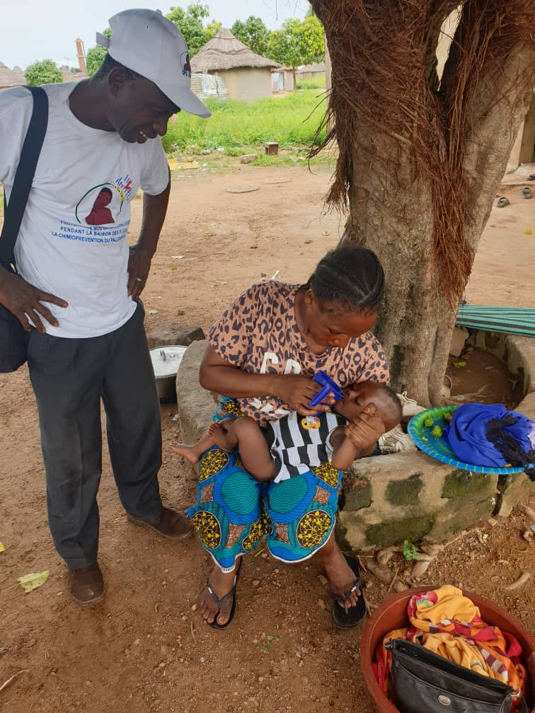





Améliorer la couverture de la Chimioprévention du Paludisme Saisonnier en Guinée :
Recherche de mise en œuvre d’une nouvelle stratégie dans le district sanitaire de Siguiri (zone minière) en 2021
Résultats
25 Janvier 2022
Dr Eugène Kaman LAMA, MD. MPH (CN-PNLP-Guinee)
Dr. Bienvenu Salim CAMARA (Consultant)

Slide 2
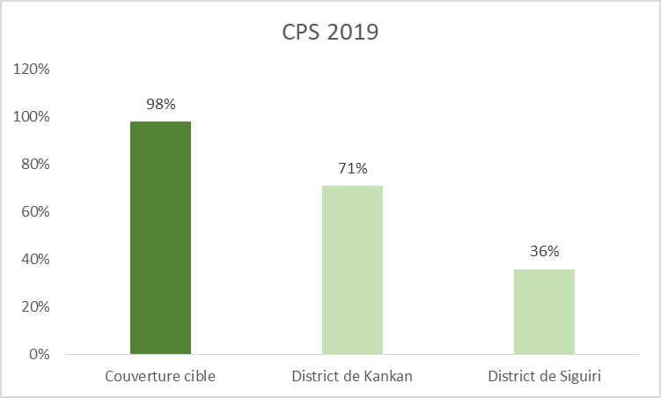
Contexte
Objectif
Proposer une intervention localement adaptée, permettant d’améliorer la couverture des enfants de moins de cinq ans en CPS dans le district sanitaire de Siguiri en Guinée.

Slide 3
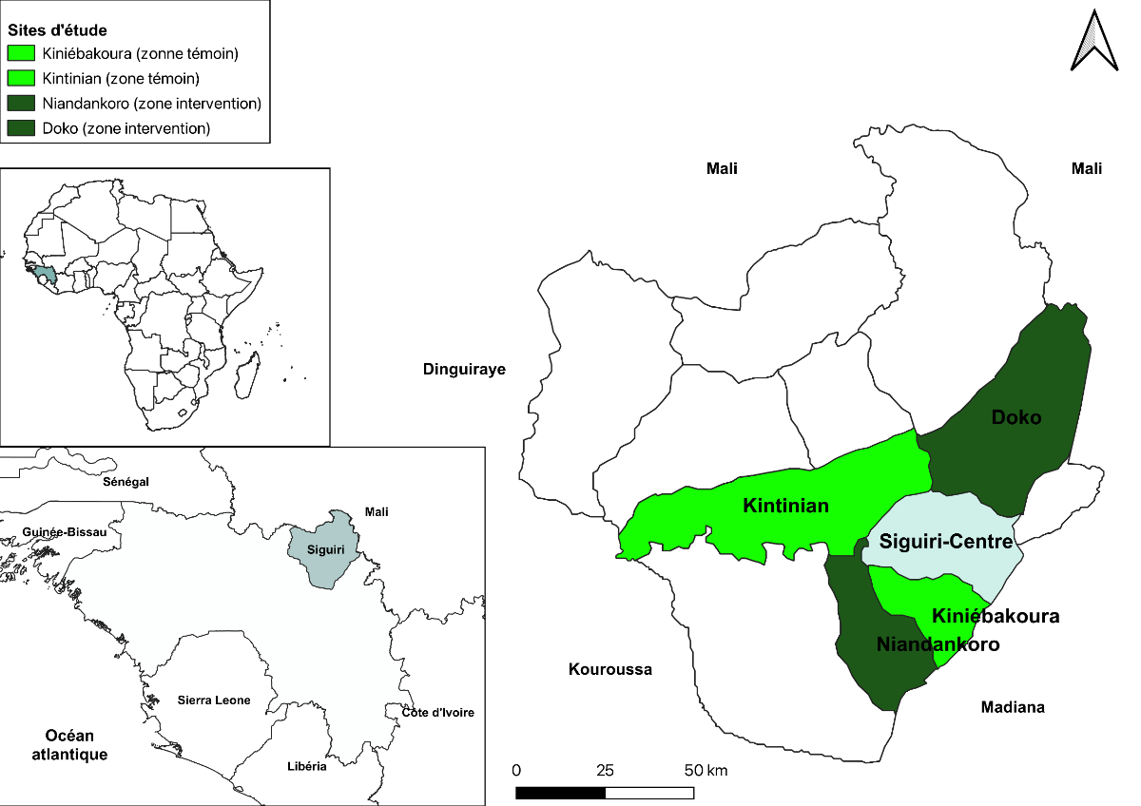
Approche
Nouvelle stratégie basée sur:
  Recommandations d’une analyse situationnelle socio-anthropologique
  Conception participative (PNLP, équipe cadre de district, communauté, experts RMO)
Etapes de la RMO:
  Analyse des parties prenantes
  Consultations avec les parties prenantes
  Priorisation & intégration des recommandations
  Programmation des activités
  Mise en œuvre des activités (4ème passage)
  Evaluation de la stratégie
Sites:
  Deux zones d’interventions (une minière, une agro-pastorale: Doko & Niandankoro)
  Deux zones témoin (une minière, une agro-pastorale: Kintinian & Kiniébakoura)

Slide 4
Intervention
Stratégie habituelle de CPS:
  5 jours par passage
  Binôme de distributeurs lettrés
  Mobilisation porte-à-porte par 5 Moso
  Charge de travail: 80 enfants/jr/binôme
Nouvelle stratégie de CPS:
  5 jours par passage
  Binôme de distributeurs: un lettré + un résidant dans le secteur de distribution
  Mobilisation porte-à-porte par les MoSo + informateurs locaux de secteur + Imams + radio communautaire (Doko)
  Charge de travail: 40 enfants/jr/binôme (nombre de distributeurs doublé)

Slide 5
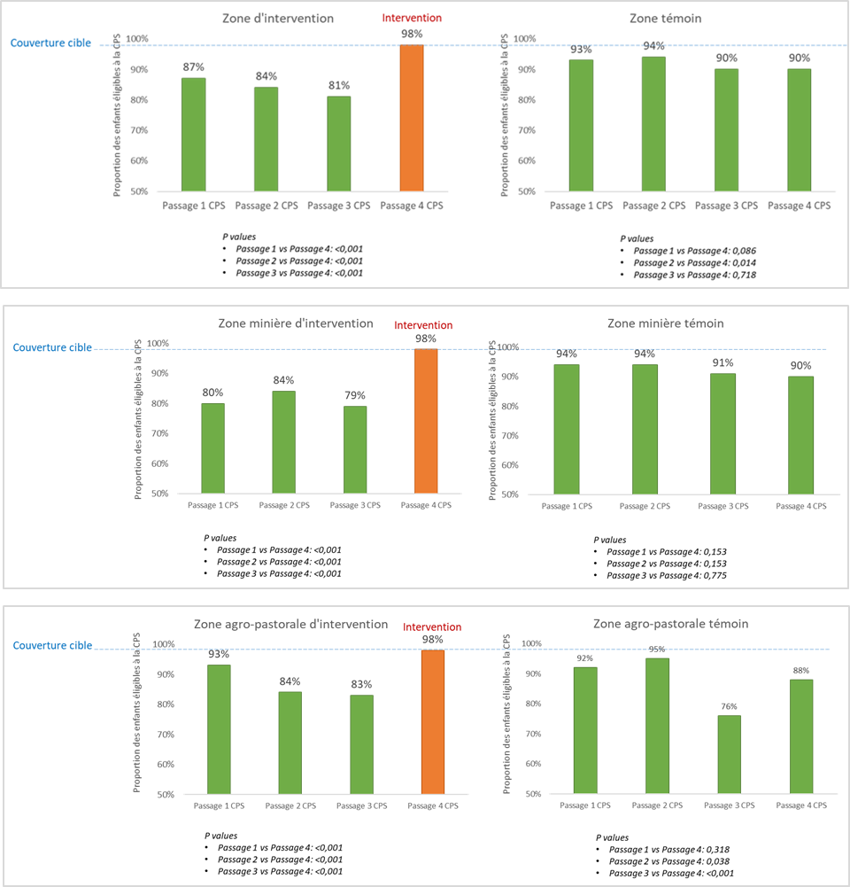
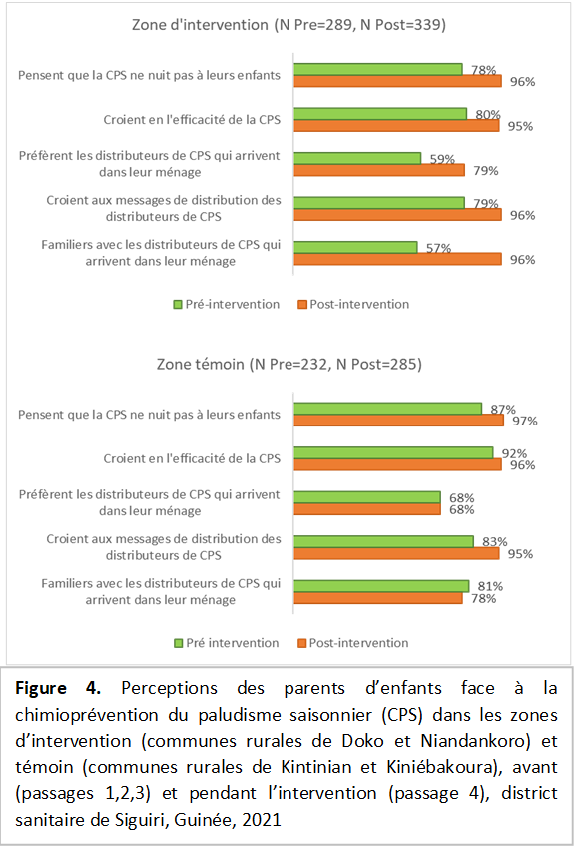
Résultats de l’intervention
Perceptions des parents d’enfants face à la CPS avant & après l’intervention
Tendance des couvertures en CPS pre & post-intervention

Slide 6
Recommandations
  Mettre à l’échelle nationale la nouvelle stratégie de CPS
      Pour le volet mobilisation: s’appesantir sur les informateurs locaux des secteurs, les MoSo, les chefs religieux, les radios
      Pour l’acceptabilité de la stratégie: impliquer activement les équipes cadres de district et les leaders communautaires

Slide 7
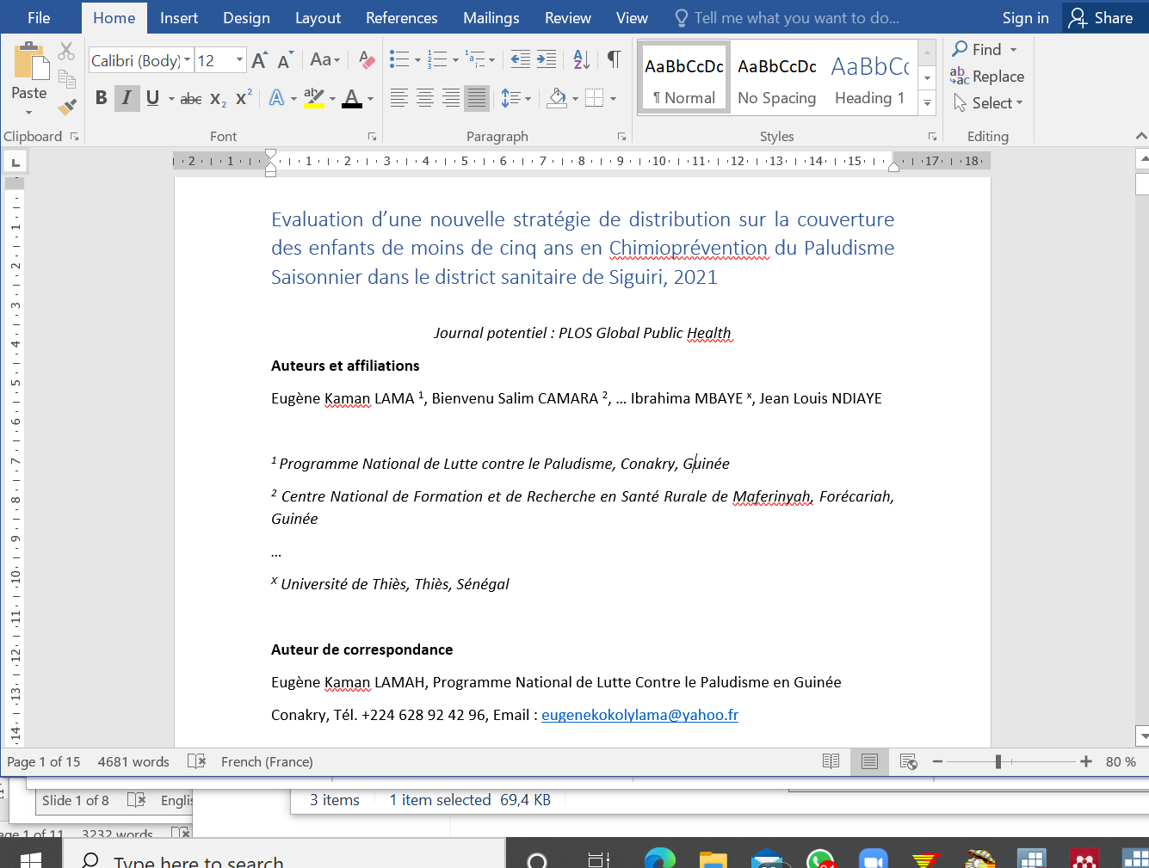

Slide 8
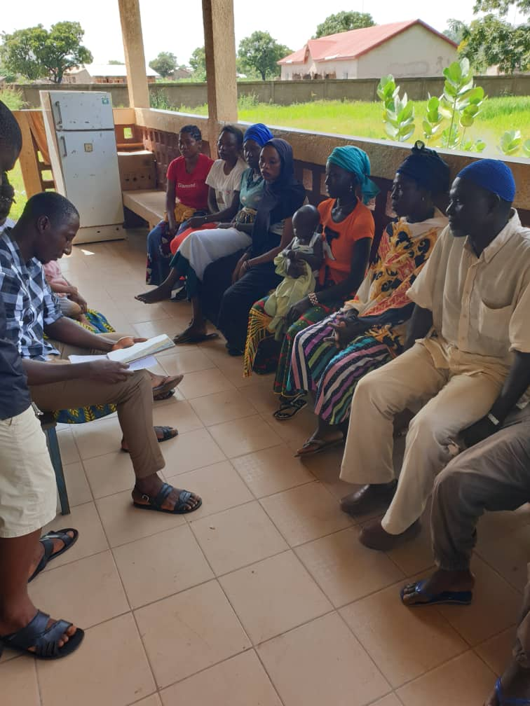
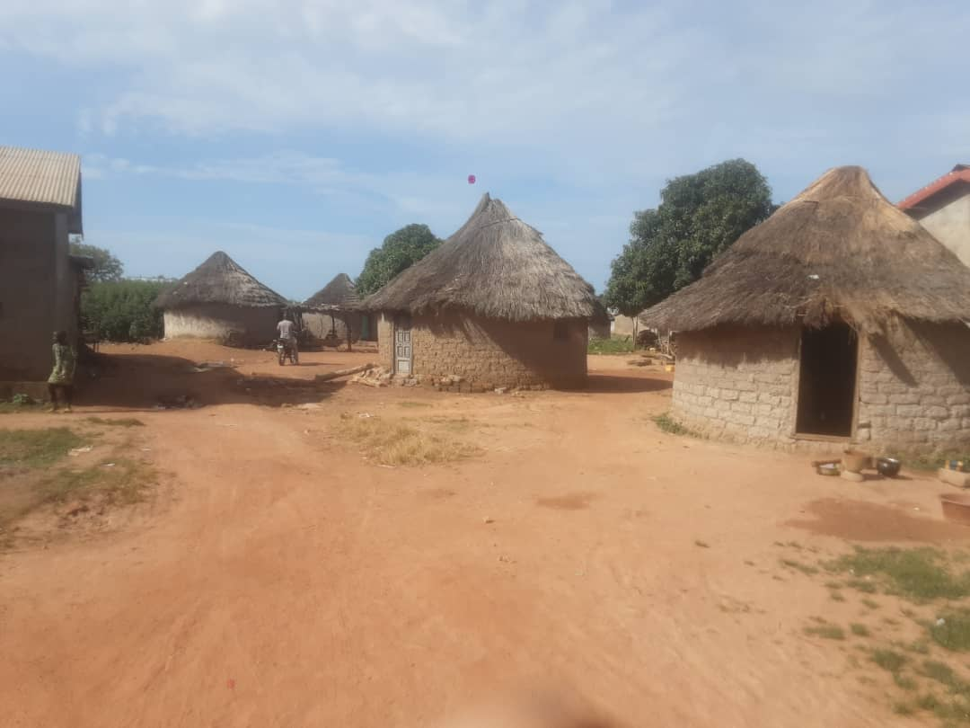
Merci pour votre attention
Questions?

